Slide 1

React Router
React Router היא ספרייה פופולרית לניהול ניווט (routing) באפליקציות ריאקט. באמצעותה ניתן ליצור חוויית משתמש עשירה עם ניווט בין דפים שונים, מבלי לטעון מחדש את הדף כולו.

Slide 2

נתחיל בהתקנת הספריה:
npm install react-router-dom
לאחר ההתקנה, נייבא את הרכיבים הדרושים בקובץ הראשי של האפליקציה
(למשל App.js ):

Slide 3
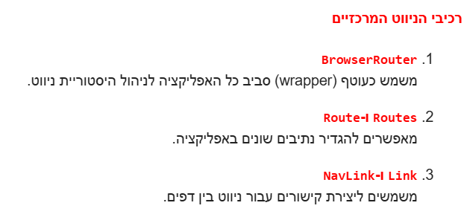
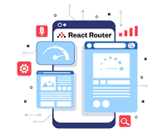

Slide 4
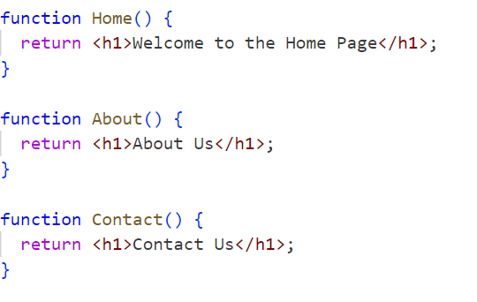
דוגמא בסיסית:
נגדיר 3 קומפוננטות:

Slide 5
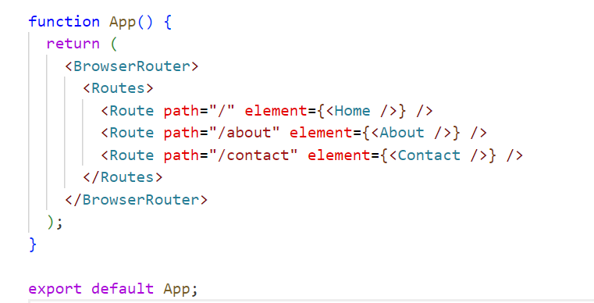
נוסיף אפשרות ניווט ביניהן עם React Router :

Slide 6
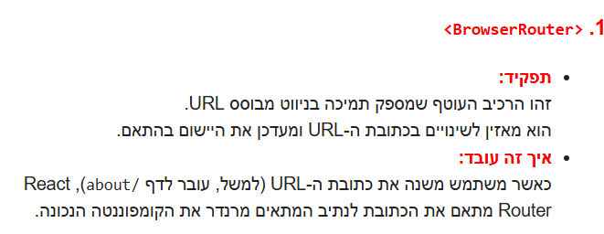
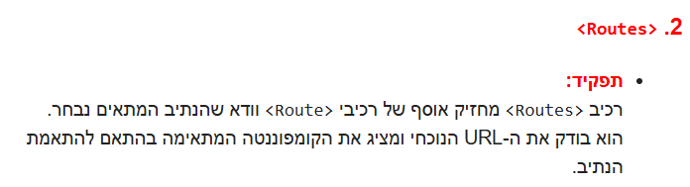

Slide 7
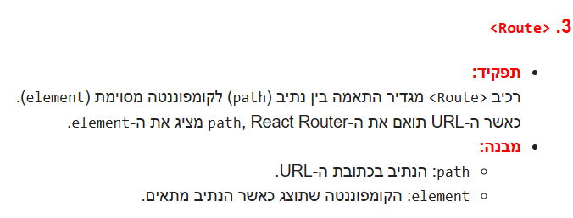

Slide 8
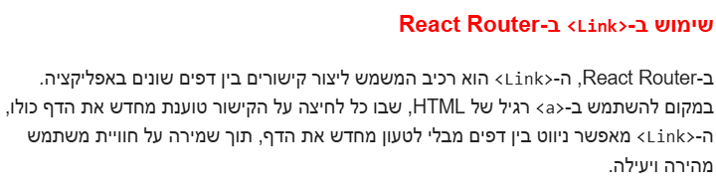

to - מאפיין חובה המציין את ה URL שאליו יש לנווט כאשר הקישור נלחץ.
הטקסט בתוך Link – הטקסט שיופיע כקישור בדף.

Slide 9
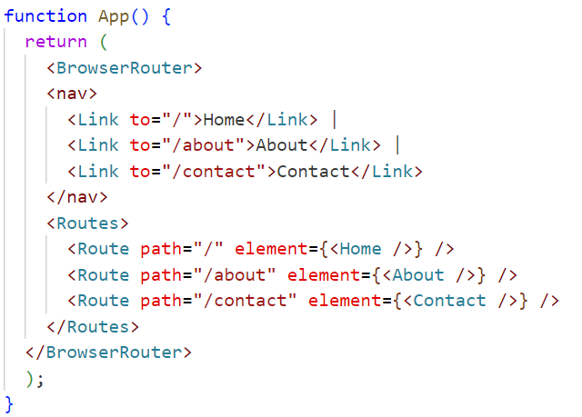
נעדכן את הקוד:

Slide 10
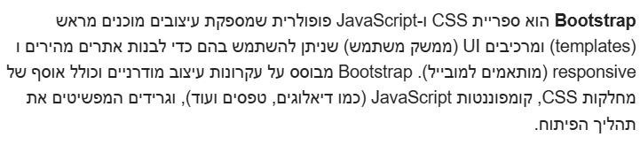

שימוש ב Bootstrap :

Slide 11
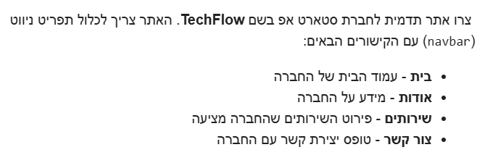
שיעורי בית 😎

Slide 12

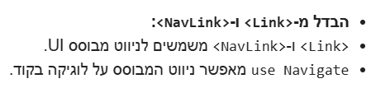
useNavigate
useNavigate הוא hook שמגיע מ- React Router ומאפשר לנו לנתב את המשתמשים בצורה תכנותית לדפים שונים באפליקציה.
מתי נשתמש בו?
כאשר ניווט מתרחש כתוצאה מאירוע (למשל לחיצת כפתור)
כאשר רוצים לבצע ניווט מותנה בהתאם לתנאי.

Slide 13
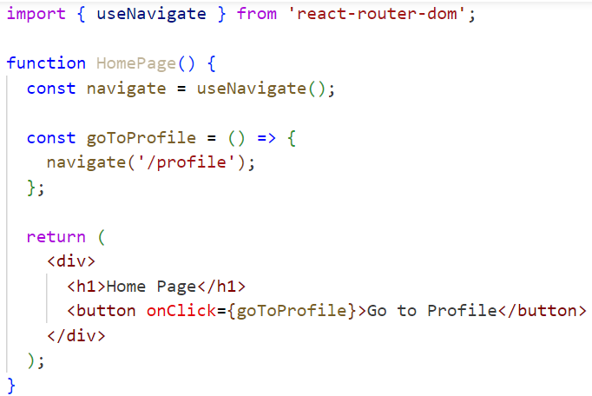
שימוש בסיסי ב useNavigate
נייבא את useNavigate מ react-router-dom .
נקרא לפונקציה ונשתמש בה לניווט:

Slide 14
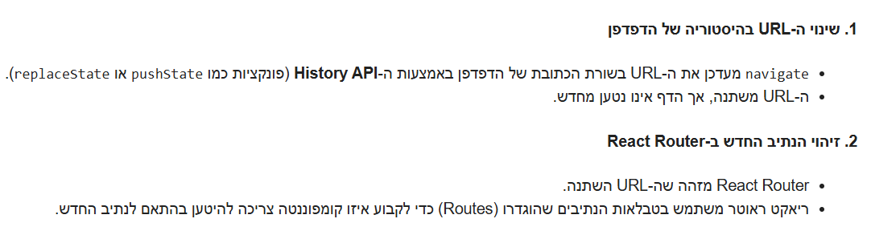
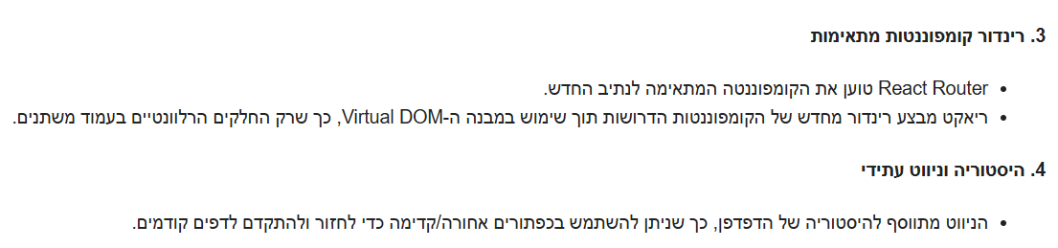
מה קורה מאחורי הקלעים כשמשתמשים ב navigate ?

Slide 15
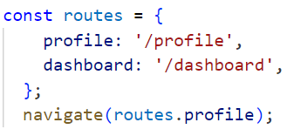
שגיאות וטיפים לשימוש נכון ב useNavigate
שגיאה נפוצה: שימוש ב useNavigate מחוץ לקונטקסט של Router.
פתרון: יש לוודא שהקומפוננטה עטופה ב BrowserRouter או Router .
טיפ: נשתמש במשתנים עבור נתיבים כדי להימנע משגיאת הקלדה:

Slide 16
שעורי בית
הוסיפי לאתר התדמית של TechFlow קומפוננטה של תודה למשתמש על יצירת קשר עם החברה, ועדכני כך שבעת לחיצה על כפתור השליחה בטופס יצירת הקשר, האפליקציה תעביר את המשתמש לדף המתאים.
בהצלחה!

